Slide 1






信息存储管理期末汇报
案例2：极光数据管理系统
王晋 张丽 罗亦翔
MongoDB
信息存储管理
2019/12/27
Notes:
1.系统解决的问题/需求
2.系统开发框架 3.管理的数据，特点、类型、种类、规模 4.数据访问模式 5.数据库选型，为什么 6.增删改查实现以及性能考虑 7.如果是改进，改进哪些方面 8.如何应对项目的难点和挑战 9.演示系统运行

Slide 2
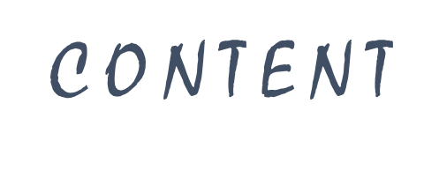
系统功能概述
1
数据处理
2
难点和挑战
3
系统演示运行
4

Slide 3


系统概述
系统解决的问题
原系统开发框架
数据访问模式
原系统的缺陷

Slide 4





01
系统解决的问题
数据导入
时间查询
导入图片文件，进行预处理后，将数据存入数据库中——“写”“增”
根据给定的时间段，波段，极光类型，查找相应的极光图片并展示——“读” “查”
01
02
原图查询
人工标注
根据给定的图片，给出现有图片中与上传图片最相似的图片，展示图片并给出名称与相似度——“读” “查”
根据给定的时间段，波段查找相应的极光图片并展示，通过人工观察，对极光进行标注——“写”“改”
03
04
Notes:
不用过多介绍项目本身的内容，只需阐述项目功能所涉及的数据操作。

Slide 5







01
原系统开发框架
MongoDB
Jdk：1.8
Tomcat
HTML
JSP
CSS
Notes:
简单略过（

Slide 6
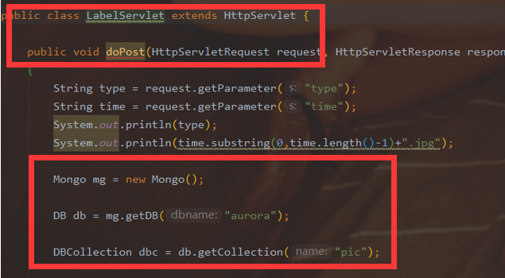
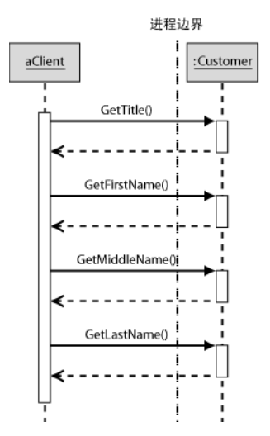
01
数据访问模式
在线访问
这种数据访问模式会占用一个数据库连接，读取数据，每个数据库操作都会通过这个连接不断地与后台的数据源进行交互。
Notes:
在线访问是最基本的数据访问模式，也是在实际开发过程中最常采用的。
说明原系统的数据访问模式为在线访问：阐述每一个Servlet中都会进行一次Mongo数据库的连接，交互，再断开。
（可能是数据访问缓慢的原因之一？）

Slide 7




01
原系统的缺陷
传统的数据访问模式
数据集合设计问题
不具备DAO层，数据访问操作与业务逻辑有较大的耦合，每一次操作都要进行数据库的连接，可能导致性能不佳。
原项目数据集合的设计是类似关系模型的传统设计，依照极光的特性分出了五个不同的集合，不适合采用“文档”模型的MongoDB。
01
02
Plain Java
多个集合导致的问题
陈旧且杂糅的原生态Java代码，难以修改及扩展。
04
03
丧失了MongoDB的文档模型在读写效率，可扩展性上的优势
Notes:
第一：承上启下，说明在线访问--数据访问模式的问题。
第二：数据集合设计的缺陷 提出“与文档模型存储不相吻合” 后续章节详述。
第三：由于文档模型把相关数据集中在一块在普通机械盘上读数据的时候不用花太多时间去定位磁头，因此在IO性能上有先天独厚的优势，采用多个集合丧失了这一优势
第四：仅有Servlet 简单掠过

Slide 8


数据处理
数据特点
数据库选型及理由
数据库集合设计
数据库查询性能

Slide 9

02
数据特点
极光(Aurora)数据：
数据类型：
元信息：时间、波段、类型
图像（img）信息
缩略图（thumb）信息
极光 Keogram图 信息
从图像提取出的特征信息：用于相似性比较
数据特点：
极光数据主要以img格式的形式存在，需要对复杂格式的数据进行预处理
系统需要通过极光四种不同的属性分别进行查询。
需要从图像提取出的特征信息用于相似性比较，对查询、处理速度要求高

Slide 10
02
数据库选型及理由
数据库：MongoDB
MongoDB：Document-oriented
面向文档、模式自由的文档型数据库
Key-value pair形式
半结构化数据类型的数据，常见的document格式有XML、JSON和BSON
可扩展性：新的属性可以添加到document中
对本Aurora系统的支持
高效的存储方式：支持二进制数据及大型对象（如图片），我们的极光系统需要存储大量的图片，非常适用。
支持复杂查询：可以通过字段(field)，范围查询进行搜索，并且还支持正则表达式搜索，不受二维表形式的限制。满足本系统根据给定的时间段、波段、极光类型，图片进行查询的需求。
Notes:
与其他数据库的对比：MySQL需要多个表，多次查询才能搞定的问题，MongoDB只需要一个表，一次查询就能搞定，对比完成，相对MySQL而言，MongoDB显得更胜一筹

Slide 11
02
数据库集合设计
原始数据库Collection：
修改后Collection：
Database: Aurora
Collection:
1.Aurora.Meta (name,time,band,manualtype)
2.Aurora.Image(name,rawpic)
3.Aurora.Thumb(name,thumb)
4.Aurora.Keogram(name,keogram)
5.Aurora.Feature(name,feature)
Database: Aurora
Collection:
1.Aurora.Meta (name,time,band,manualtype,feature,thumb,keogram， rawpic)
Notes:
查询：第一种是根据极光数据元信息进行查询，由于极光元数据相对于图像数据等来说比较小，所以将其单独放在一个集合中（Aurora.Meta），提高查询效率。
第二种是查找相似的极光图片，主要计算特征的相似性，所以极光的特征信息也放在一个单独的集合中(Aurora.Feature)。
其他诸如极光数据图像信息，同第一种查询模式。
第二种查询时，遍历特征信息，选出最相似的图片，并根据name键，从Aurora.Image中提取出极光图像信息，返回给用户。

Slide 12


难点和挑战
数据模型与设计的冲突
集合设计的性能差异
数据集合合并

Slide 13

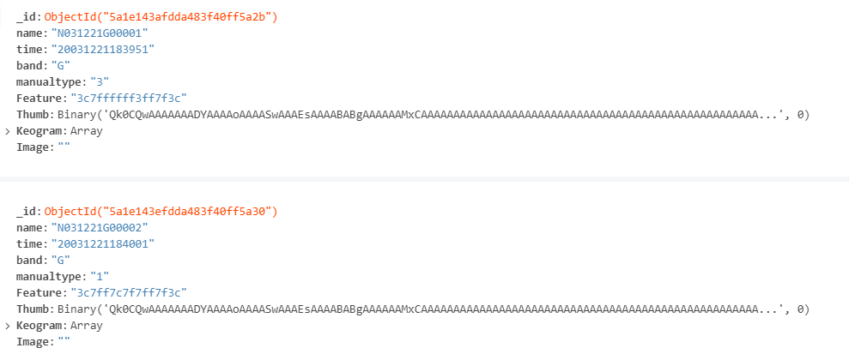
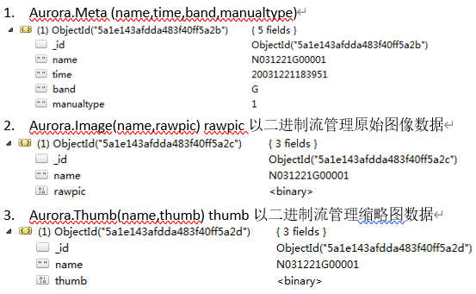
03
数据模型与设计的冲突
冲突
关系型设计：
文档模型设计：
根据系统需求的功能，根据极光数据的time，band，type，图片等不同方式进行搜索。不同方式的搜索都需要通过name字段搜索其余集合中相应的字段，并得到所需要的数据。这样的设计会使查询性能降低，并且集合之间的耦合较大，不便于扩展和修改。
Notes:
根据系统需求的功能，根据极光数据的time，band，type，图片等不同方式进行搜索。不同方式的搜索都需要通过name字段搜索其余集合中相应的字段，并得到所需要的数据。这样的设计会使查询性能降低，并且集合之间的耦合较大，不便于扩展和修改。

Slide 14
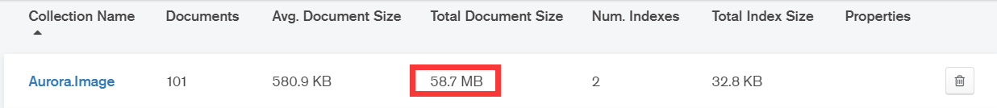
03
集合设计的性能差异
问题
分析数据以后发现，有关于极光数据的Image数据的大小是其余所有数据大小的34倍，将数据较大的图片放进文档中，会不会因每次查询的内容过多，由此导致查询性能降低。
另外，文档存储模式中，将图片嵌入极光的集合，可以提高通过极光查询相应图片的性能。但反过来说，如果需要通过图片的特性，来查询出所对应的极光属性，则会导致必须遍历整个文档，这样的效率是否还有所提升仍待验证。
解决：我们设计了两种集合与原设计进行查询性能的对比
1. 将所有的数据存入同一个集合中
2. 将除了image的数据存入同一个集合中，将image单独与name保存在一个集合中
3. (原设计)所有的特性分别在不同的集合中

Slide 15
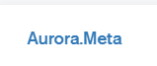
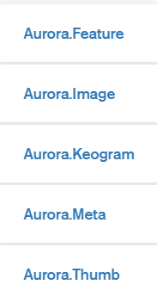
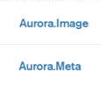
03
集合设计的性能差异
1. 将所有的数据存入同一个集合中
2. 将除了image的数据存入同一个集合中，将image单独与name保存在一个集合中
3. (原设计)所有的特性分别在不同的集合中

Slide 16
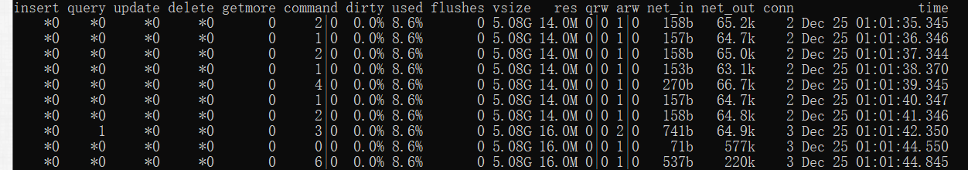
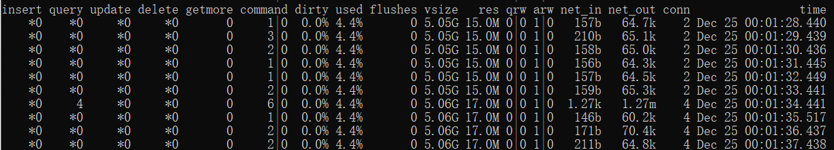
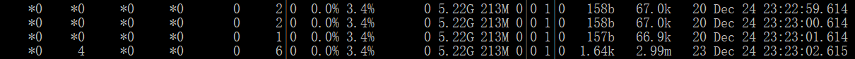
03
元数据查询性能
1. 将所有的数据存入同一个集合中
2. 将除了image的数据存入同一个集合中，将image单独与name保存在一个集合中
3. (原设计)所有的特性分别在不同的集合中
Notes:
query/s : 每秒的查询操作次数
update/s : 每秒的更新操作次数
command: 每秒执行的命令数，在主从系统中会显示两个值(例如 3|0),分表代表 本地|复制 命令
vsize： 虚拟内存使用量，单位MB （这是 在mongostat 最后一次调用的总数据）
res: 物理内存使用量，单位MB （这是 在mongostat 最后一次调用的总数据）
注：这个和你用top看到的一样, vsize一般不会有大的变动， res会慢慢的上升，如果res经常突然下降，去查查是否有别的程序狂吃内存。
qr: 客户端等待从MongoDB实例读数据的队列长度
qw：客户端等待从MongoDB实例写入数据的队列长度
ar: 执行读操作的活跃客户端数量
aw: 执行写操作的活客户端数量
注：如果这两个数值很大，那么就是DB被堵住了，DB的处理速度不及请求速度。看看是否有开销很大的慢查询。如果查询一切正常，确实是负载很大，就需要加机器了
netIn:MongoDB实例的网络进流量
netOut：MongoDB实例的网络出流量
注：此两项字段表名网络带宽压力，一般情况下，不会成为瓶颈
conn: 打开连接的总数，是qr,qw,ar,aw的总和
注：MongoDB为每一个连接创建一个线程，线程的创建与释放也会有开销，所以尽量要适当配置连接数的启动参数，maxIncomingConnections，阿里工程师建议在5000以下，基本满足多数场景

Slide 17
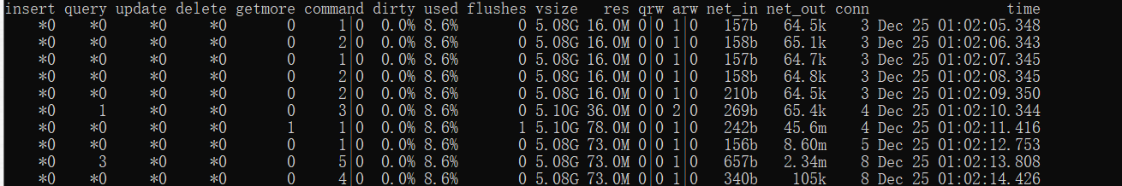
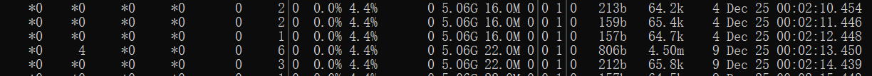
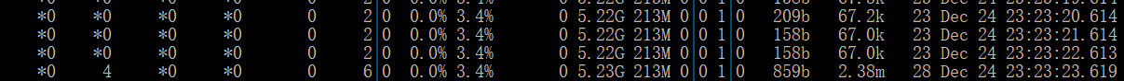
03
图片查询性能
1. 将所有的数据存入同一个集合中
2. 将除了image的数据存入同一个集合中，将image单独与name保存在一个集合中
3. (原设计)所有的特性分别在不同的集合中

Slide 18
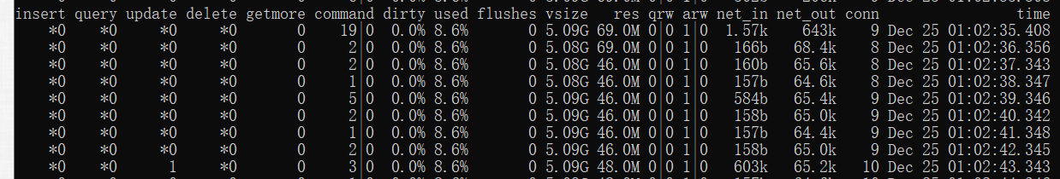
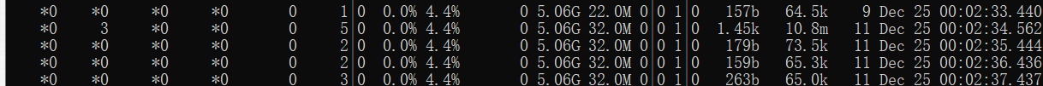
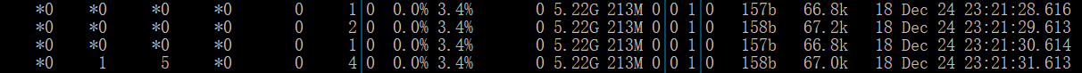
03
人工标注性能
1. 将所有的数据存入同一个集合中
2. 将除了image的数据存入同一个集合中，将image单独与name保存在一个集合中
3. (原设计)所有的特性分别在不同的集合中

Slide 19
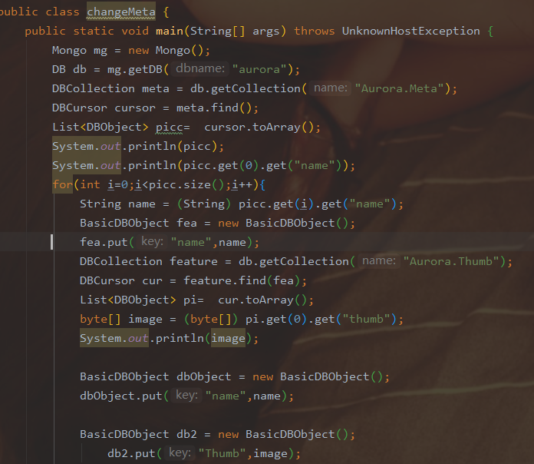
03
数据集合合并
问题
我们在对原数据集合进行重新设计的时候，发现非关系数据库MongoDB并不支持类似传统数据库中的join操作。我们将如何保证数据完整的情况下，对我们的数据集合进行设计的修改？
解决：
通过Java代码完成了数据集合的重新设计以及数据类型转换。
changeMeta()方法
Notes:
（在尝试了聚合操作等各种难以描述的方式后）最终通过java代码完成了数据集合的重新设计以及数据类型转换。
在高版本的MongoDB中可以使用Merge lookup等相关聚合操作近似实现join

Slide 20
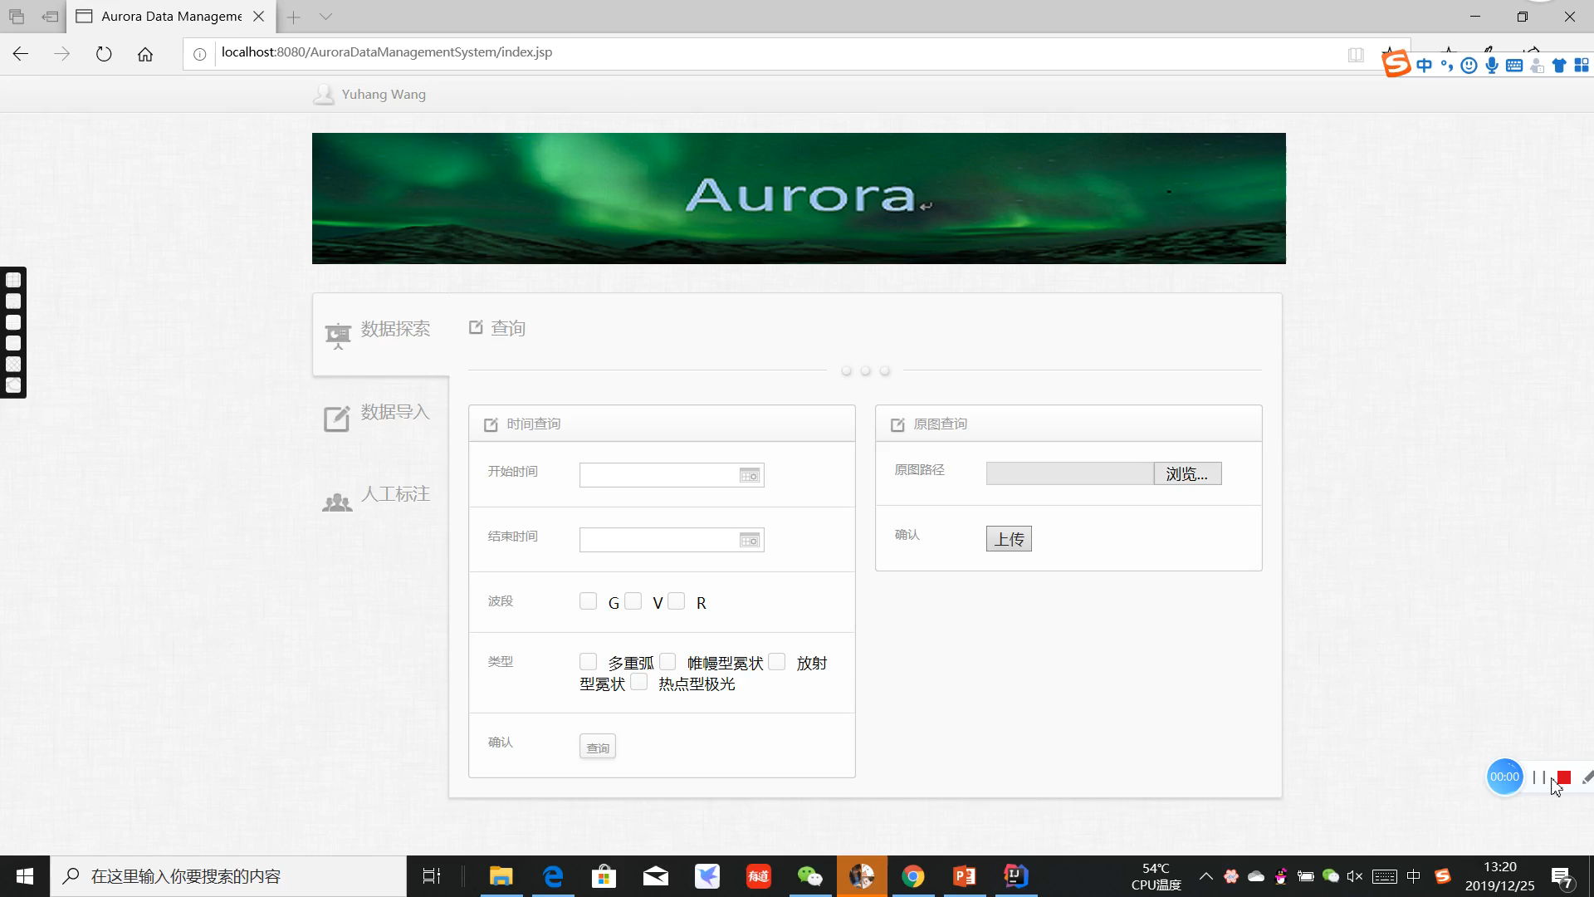

演示和运行
Notes:
演示录屏从简

Slide 21
谢谢观看欢迎指导
THIS TEMPLATE DESIGNED FOR FEI ER SHE JI

